Slide 1

Verwendung von Mockups als Visualisierungsmöglichkeit in der Vorprojektphase
Anja Handl

Slide 2
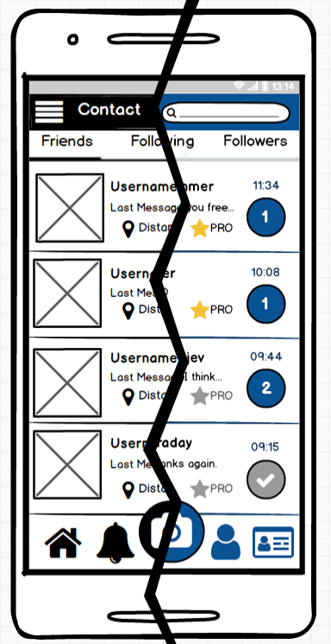
Themengebiet
Wireframe?
Mockup?
Prototyp?

Slide 3
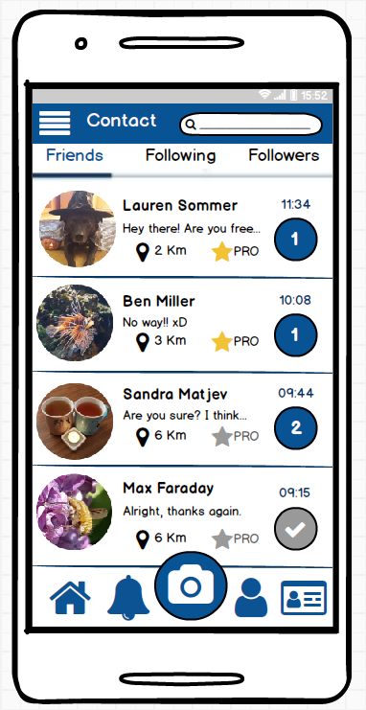
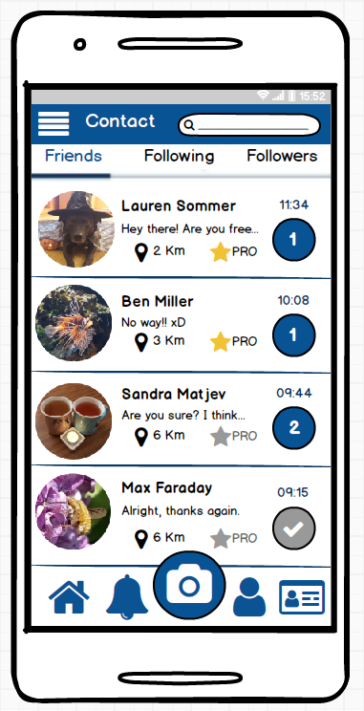
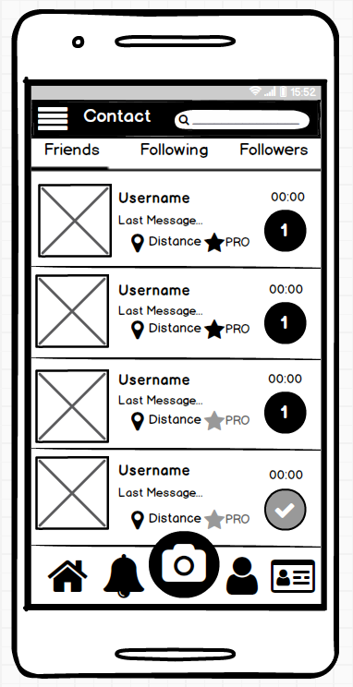
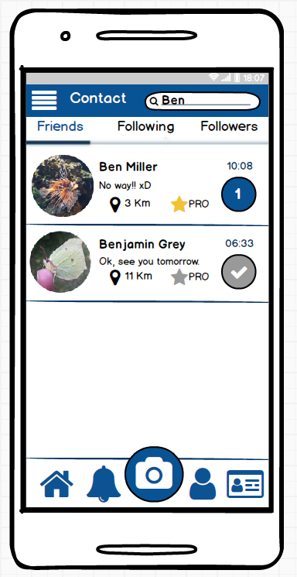
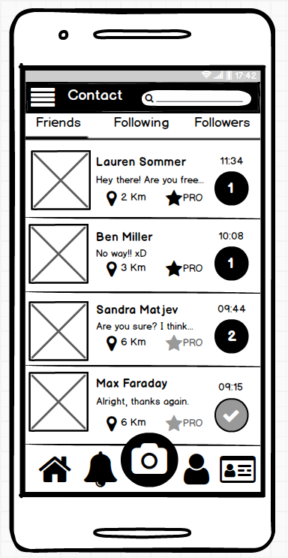
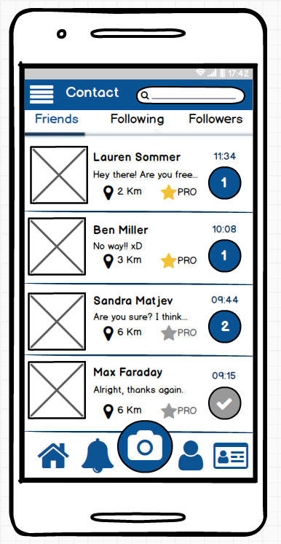
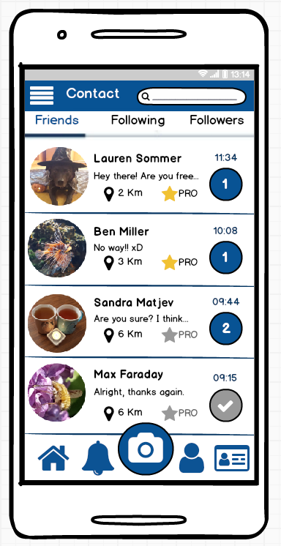
Begriffsdefinition „Mockup“

Slide 4
Einsatzmöglichkeiten
Visualisierung von Benutzeroberflächen und Webseiten
Erleichterung der Kommunikation mit den Stakeholdern
Frühzeitige Erkennung von Usability-Problemen
Basis für Prototypen
Unterstützung für Use Cases
Präzise Aufwandschätzungen

Slide 5
Modelling by Example
Visuelle Komponente
Fachliche Komponente
MbE-Modul
Kalkulatorische Komponente
Technische Komponente
Mockups
Aufwände
Technologien
Spezifikationen
Präsentationen
Lizenzkosten
Best Practices
Beschreibungen
Videos
Zeiten
Testvorgaben
Argumente
[1]

Slide 6
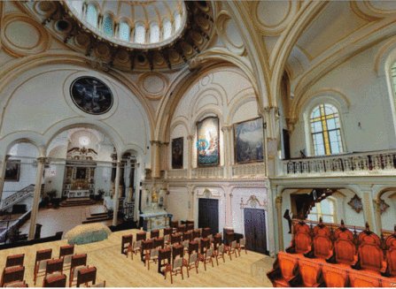
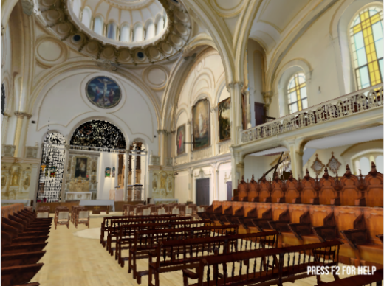
3D Mockups
[2]
[3]

Slide 7
Conclusio
Missverständnisse vermeiden
Mockups
Erleichterte Kommunikation
Entwicklungszeit einsparen
Usability-Probleme identifizieren

Slide 8
Quellen
[1] A. Kalenborn and K. Fetzer, “Modelling by Example: Ein Ansatz zur Unterstützung der Vorvertragsphase Internet basierter Software Projekte“, p. 4, 2012
[2] N. Ma, F. Laroche, B. Hervy and J.-L. Kerouanton, “Virtual conservation and interaction with our cultural heritage: Framework for multi-dimension model based interface”, p. 326, 2013
[3] Ursulines de l'Union Canadienne, “Virtual Tour of the Monastery of the Ursulines of Quebec City”, [Online], Available: https://www.monastere3d.com/visite-visit-eng.php?v=true, [Accessed: 20.11.2019]

